Slide 1

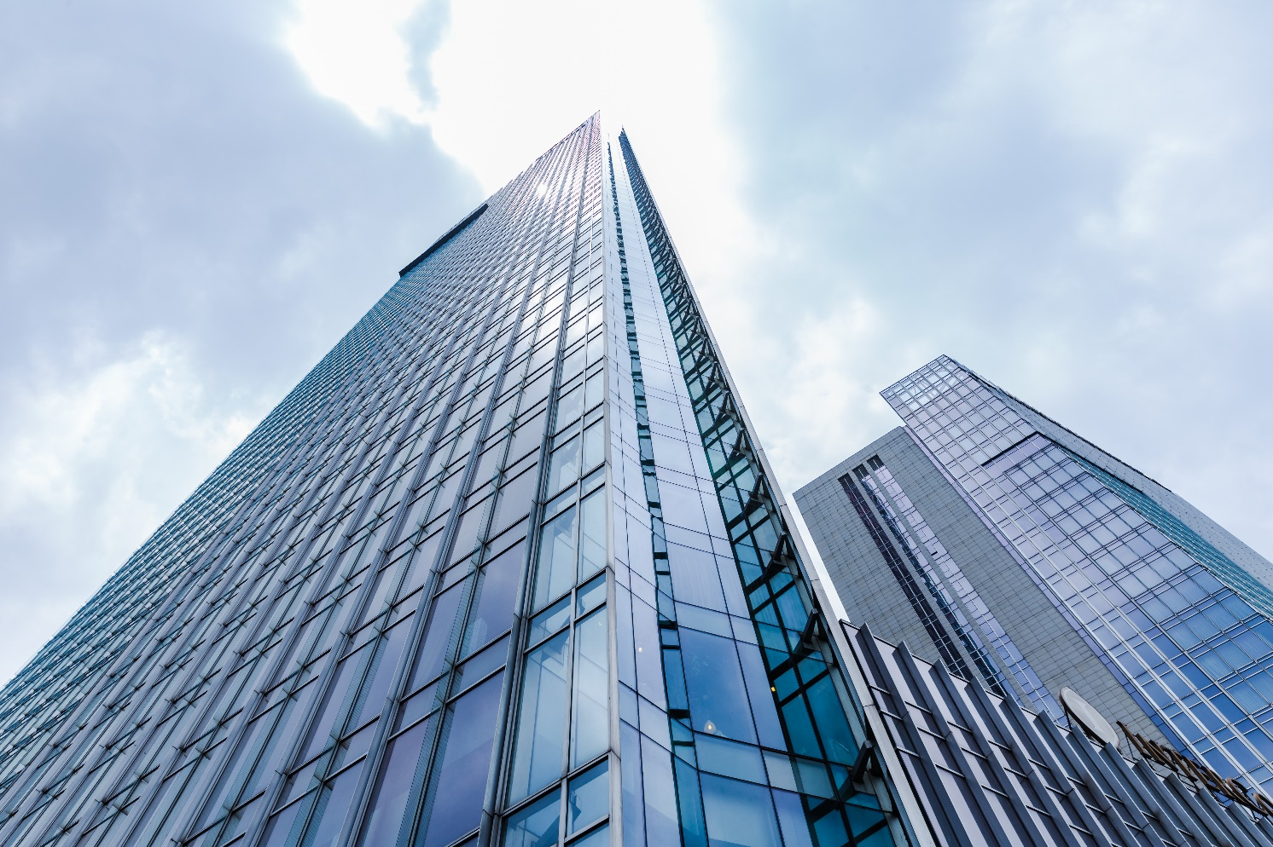
人工智能骨髓细胞形态学分析系统
商业计划书

Slide 2
目 录
市场现状及供需分析
1
公司及团队介绍
2
产品及技术优势对比
3
渠道及布局规划
4
营收数据测算
5

Slide 3
市场现状及供需分析
01
行业背景及现状
供需市场现状
行业痛点问题

Slide 4

行业背景及现状
背景
细胞形态学诊断是血液系统疾病最基础的检查方法和金标准。对于血液系统疾病及发热原因不明等疑难复杂疾病的诊断及评估，骨髓的细胞学诊断是关键及基础手段之一，在疾病早期诊断及鉴别、监测疗效及预后评估等方面均具有重要的意义。随着人口老龄化加剧以及慢性疾病的发病率上升，对于高效可靠的诊断方法的需求不断增加。
现状
由于骨髓细胞种类繁多且形态复杂多变，骨髓细胞形态学检查及临床判断是一个复杂而繁琐的过程，依靠时间和经验的积累，标准化程度低，基层医院开展难度大。行业正处于快速成长阶段，技术水平不断提高，特别是在人工智能（AI）的应用上有了长足的进步。

Slide 5
供需市场现状
骨髓细胞形态学分析系统在医院实验室、基层医疗机构、医学研究机构、第三方检验实验室等医疗和科研场景中得到广泛应用
需求端
供应端
全国约有2,000多家三级甲等医院，每家医院通常配备1-2套系统；
全国大约有8,000多家二级医院，预计其中约30%会配置至少一套系统；
全国约有4万多家乡镇卫生院，未来几年内可能有5%-10%的乡镇卫生院会逐步引入该设备；
全国约有上千家第三方实验室，预估会有10%-20%的实验室会安装该系统。
全国范围内骨髓细胞形态学分析系统的潜在安装数量可能在7,500至13,000套之间。
国际供应商：CellaVision AB、希森美康（Sysmex）等；
国内供应商：智微信科、舜宇光学科技、海德星科技等；
市场供应呈现出多元化、专业化的特点，有国内政策的支持，也面临着激烈的国际竞争。

Slide 6
行业痛点问题
分析依赖人工经验
自动化和数字化程度不足
标本质量及前处理挑战
成本和设备普及问题
骨髓形态学分析高度依赖病理学专家的经验，结果的准确性和一致性易受主观判断影响。专家短缺、工作量大时可能导致分析效率低，误诊风险增加。
虽然部分厂商提供自动化设备，但骨髓形态学分析的复杂性（如稀有细胞类型、异常形态）使得完全自动化仍具有挑战。实验室自动化水平受限，分析速度和可重复性难以进一步提高。
骨髓涂片和标本制备需要高质量，任何制备过程中的误差都会影响分析准确性。标本质量参差不齐可能导致细胞识别困难或结果偏差。
自动化骨髓形态学分析设备价格昂贵，中小型实验室难以承受。技术普及受限，无法惠及更多患者或资源有限的医疗机构。

Slide 7
公司及团队介绍
02
专家团队介绍

Slide 8
专家团队介绍
丰富的医疗专家
完善的IT技术团队
完整的销售团队
首席医学顾问：由具有多年临床经验的血液病学专家担任，为项目的医学指导提供权威意见；
临床应用负责人：负责主导临床试验，收集用户反馈并优化产品性能；
科研合作人员：与国内外顶尖研究机构紧密合作，提供最新的科研成果作为技术支持。
图像识别专家：专注于计算机视觉和机器学习领域，领导团队开发先进的图像识别算法；
软件开发经理：组织协调软件开发流程，确保代码质量和用户体验的一致性；
硬件架构师：确保系统的硬件平台稳定可靠，满足高性能计算和实时数据传输的要求。
市场与销售总监：制定全面的市场营销策略，拓展销售渠道，维护客户关系；
区域销售经理：负责特定区域市场的开拓与维护，及时响应客户需求，推动产品销售增长；
客户服务组：提供专业的售后支持和技术咨询，解决客户问题，提高客户满意度。

Slide 9
产品及技术优势对比
03
产品概述
国际、国内竞品企业对比
行业发展对标

Slide 10





产品概述
人工智能骨髓细胞形态学分析系统，包含骨髓标本录入、骨髓细胞图像采集，骨髓细胞分类识别，骨髓细胞AI辅助判读。
标本录入与质量评估
扫描区域自动框选
显微镜自动化骨髓图像采集
AI辅助骨髓细胞判断与分析
AI报告生成、审核与发送
骨髓玻片标本信息录入与质量评估是骨髓形态学分析工作的重要环节。可以大幅提高标本信息管理和质量控制的效率和准确性。
基于目标检测、边缘检测以及染色区域透明度分析等技术，智能化地进行显微镜扫描区域的自动化框定
显微镜自动化骨髓图像采集是将自动化设备和智能算法相结合，用于高效地获取骨髓玻片标本的高质量图像。
通过深度学习模型和图像处理算法，可以显著提高分析效率、准确性和标准化水平，为血液病诊断和科学研究提供重要支持。
AI可以从骨髓图像中提取关键信息，生成标准化的诊断报告，并通过审核流程发送给临床医生。

Slide 11
国际、国内竞品企业对比
国际供应商
人工智能骨髓细胞形态学分析系统
国内供应商
技术：有多年的技术沉淀，在图像识别、自动化处理、数据分析等核心技术领域处于领先地位；
产品：提供硬件设备、配套软件、试剂耗材、培训服务等整体解决方案；
价格：定位于高端市场，价格相对较高。
技术：领先的AI算法、高效能硬件平台、智能辅助诊断；
产品：完整的解决方案、模块化与定制化、丰富的资源库；
价格：高性价比
技术：引进并消化国际先进技术，针对性的本土化开发；
产品：覆盖不同层次医疗机构的需求，提供定制化的开发和服务；
价格：价格策略复杂

Slide 12
行业发展对标-图片输出
人工智能骨髓细胞形态学分析系统
其它骨髓细胞形态学分析系统
检测速度快：检测时间压缩至半小时（纯手工操作需要2-3小时），检测时间缩短一半以上，大大提高检测效率、解放人力，并且可以24小时不间断工作。
检测准确度高：前期训练过程中大量训练病态骨髓细胞，病例广泛对正常及病态骨髓细胞的识别准确度均达到85%以上。
高标准图片输出：自主研发图像采集系统包含玻片放置、AI算法框定扫描区域、自动对焦、自动补焦以及图像拼接等步骤，可以在不损失清晰度的条件下完成快速扫描。
配备高性能的光学显微镜和数字摄像头，能够捕捉到细胞的细微结构，确保每一张输出的图片都具有极高的清晰度；
通过算法自动调整图像背景，去除不必要的干扰因素，使细胞更加突出，便于观察；
支持多种常见的图像文件格式，如JPEG、PNG、TIFF等，根据实际需求选择最合适的格式进行保存或传输。

Slide 13
渠道及布局规划
04
销售渠道分布
需求市场分布

Slide 14
销售渠道分布
医疗机构
科研与教育机构
第三方实验室
综合性大型医院对骨髓细胞形态学分析系统的需求较大。
基层医疗机构随着分级诊疗制度的推进，未来市场潜力巨大。
医学院及其附属教学医院对于高质量、高性能的骨髓细胞形态学分析系统有着持续的需求。
第三方实验室拥有高效的样本处理能力和广泛的测试项目范围，是重要的购买群体之一。

Slide 15




需求市场分布
综合医院：全国各大城市中的三甲医院预计每年新增或更新设备的数量约为500-800套；
基层医疗机构：预计每年新增设备数量可达数千套。
医学院校及附属医院：每年新增或更换设备的数量大约为100-150套；
公共卫生机构：年均新增设备数量约为30-50套。
第三方实验室：估计年需求量在300-500套；
制药企业与生物科技公司：年均新增设备数量约为150-200套

Slide 16
营收数据测算
05
5年营收成本估算表
营收预测依据

Slide 17
5年营收预算
5年销售计划：
5年内至少销售30套，
计划第一年销售2-3套，第二年销售5-6套，第三年销售6-7套，第四年销售8-10套，第五年销售10-15套；
每套售价：100万元

Slide 18
营收预测依据
公司名称 | 产品名称 | 市场占比 | 2022年业绩增长量
智微信科（ZhiweiXinke） | Morphogo 骨髓细胞形态学分析系统 | 约20% | 销售额同比增长超过50%
华大基因（BGI） | BGISEQ系列测序平台结合细胞形态学分析软件 | 约15% | 销售额较上一年度增长了约30%
Beckman Coulter（贝克曼库尔特） | DxH 900血液分析仪 | 约22% | 销售额同比增长约18%
江苏省捷达科技 | JD801骨髓细胞图像分析系统 | 基层医疗机构，占有一定比例 | 销售额保持稳定增长
简耀科技 | JY-GS系列全高清骨髓细胞图文分析报告系统 | 中小型医疗机构，占有一定比例 | 销售额增长显著

Slide 19

谢谢欣赏

